Slide 1
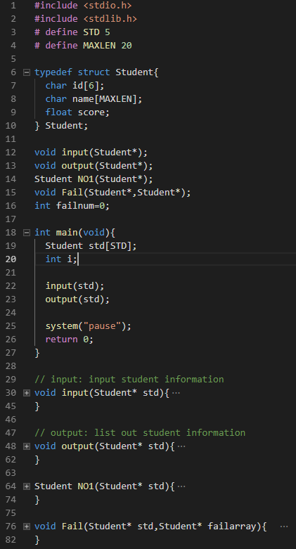
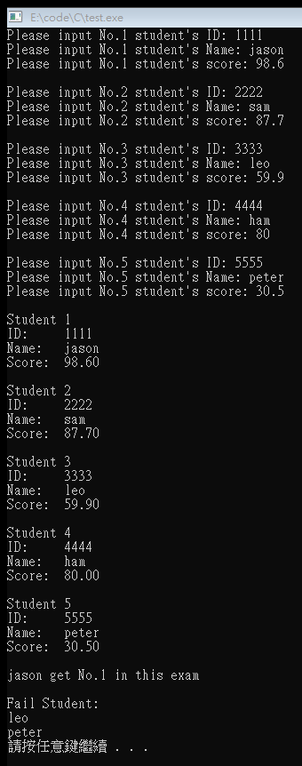
如圖，請將以下4個函式設計完成
void input(Student*);
void output(Student*);
Student NO1(Student*);
void Fail(Student*,Student*);
Main、Student及函式宣告請勿更動，其他無條件限制

